Slide 1
2024 年度业务报告
业绩总结与展望

Slide 2
主要成就
• 营收增长 35%
• 新客户突破 500 家
• 产品迭代 12 次
• 团队扩张至 100 人

Slide 3
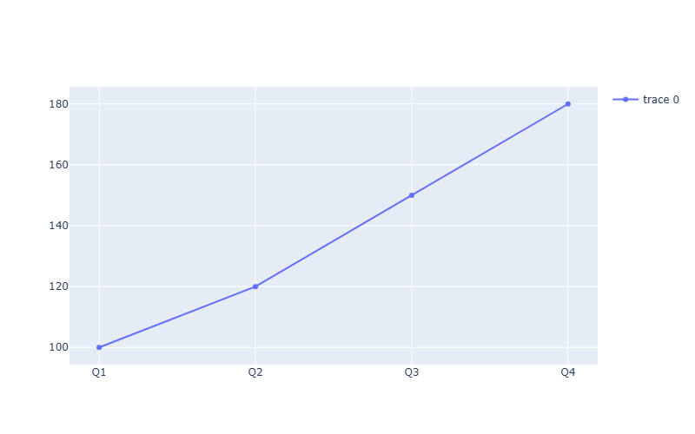
季度营收趋势

Slide 4
2025 年目标
• 营收目标：增长 50%
• 市场拓展：进入 3 个新城市
• 产品创新：推出 2 条新产品线
• 人才培养：建立培训体系

